Slide 1
SmartIFSC:
Transformando dados em modelos
Leonardo Benitez

Slide 2
Objetivos
Modelar numericamente o consumo elétrico do IFSC
Prever o consumo futuro
Permitie identificar momentos “anormais”: quando o consumo está muito acima do esperado
Abordagem 1: poucos dados, modelo simples
Abordagem 2: muitos dados, modelo complexo
Notes:
Para analisar o grande volume de dados coletados por um EMS pode-se utilizar diversas técnicas de Machine Learning (Aprendizado de Máquina), uma área da Inteligência Artificial. Tais técnicas permitem, por exemplo, prever a fatura de energia [Rajasekaran et al. 2017], identificar padrões de consumo [Salem et al. 2016] ou operar de forma automatizada sistemas de iluminação, ventilação e aquecimento/resfriamento [Kravari et al. 2017, Doukas et al. 2017].
É possı́vel auxiliar gestores na tomada de decisões e melhorar a compreensão dos usuários quanto aos fatores que influenciam o gasto com energia elétrica, como por exemplo a utilização excessiva de condicionadores de ar em dias quentes.

Slide 3
Abordagem 1

Slide 4
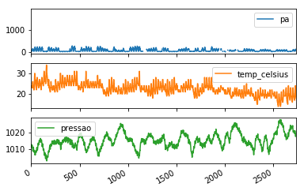
Sobre os dados
Obteve-se os dados do SmartIFSC
Potência, temperatura e pressão
Granularidade de 1h
Campus Florianópolis, período das 13:30 às 17:30, de 2019-02-18 (segunda semana de aula) até 2019-06-12 (data atual)

Slide 5

Algoritmo
Regressão: prever um valor numérico y (potência), a partir do vetor de entrada X (temperatura e pressão)
Regressão linear: encontra uma função linear que minimize o erro
Limpeza dos dados: remover linhas incompletas, outliers, dias não-letivos, etc
Validação com a técnica de cross validation
Notes:
* Utilizou-se a estratégia de validação cruzada, onde divide-se os dados em dois grupos independentes: um grupo de treinamento, utilizado para modelar a função, e um grupo de testes, utilizado para avaliar o erro do modelo
* Dessa forma, é possível avaliar a capacidade de generalização do modelo, ou seja, quão bem ele irá prever valores futuros de sílica
* Para o presente trabalho, 60% dos dados foram utilizados para treinamento e 40% para teste.

Slide 6
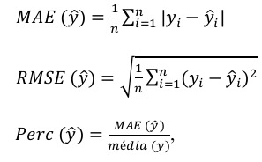
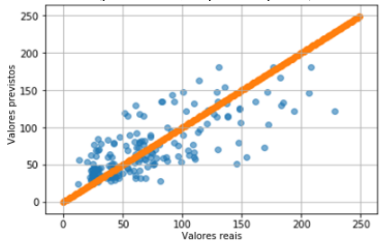
Resultados
MAE: 26,93 KW
RMSE: 34,67 KW
Percentual: 37,51%
Valores previsto pelo algoritmo vs valores reais:

Slide 7
Abordagem 2

Slide 8
Sobre os dados
Dados de 2018, do campus Florianópolis
Granularidade de 1h
Descrevem o perfil instantâneo do campus por meio de variáveis elétricas e climáticas
Temperatura (ºC), pressão (hPa), velocidade do vento (m/s), tensão (V), fator de potência, fator de carga (máximo/médio), tipo de dia (não letivo, letivo e somente administrativo) e estação do ano

Slide 9
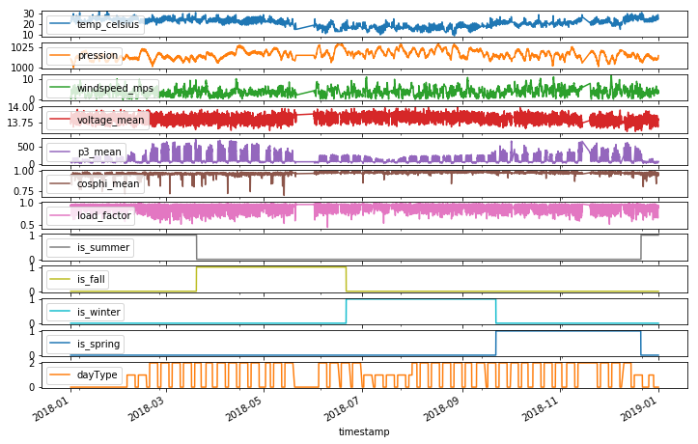
Sobre os dados

Slide 10
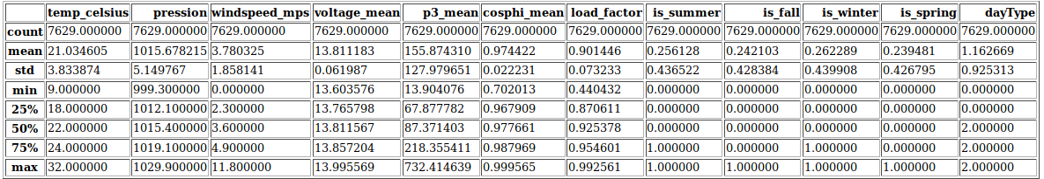
Sobre os dados

Slide 11
Algoritmo
Random Forest Regression
Regressão: prever um valor numérico y (potência), a partir do vetor de entrada X
Random forest: fazer essa previsão a partir da agregação de diversas árvores de regressão, cada uma treinada em um subconjunto aleatório do vetor de entrada X
Árvore: estrutura baseada em busca que divide os dados em regiões sucessivamente mais simples, até que esta região possa aproximar um único valor de saída

Slide 12
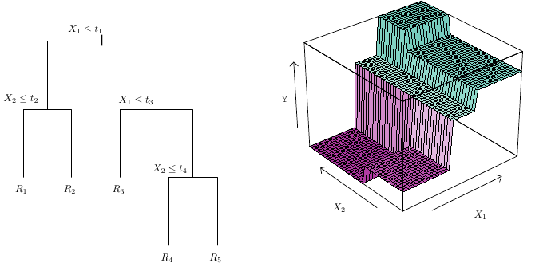
Algoritmo
Árvore de regressão (exemplo):
Notes:
É possivel ver na figura um exemplo de árvore de regressão (facilmente interpretada por humanos), com um espaço de entrada de duas dimensões e uma árvore de 3 níveis: x1 e x2 são as duas variáveis de entrada, e y a variável de saída
As árvores de regressão segmentam sucessivamente o espaço de entrada em regiões mais simples, até que a variável de saı́da nessa região possa ser aproximada por um único valor real [James et al. 2013], ou seja, modelam a saı́da como uma função não-linear e descontı́nua. A figura 3 apresenta um exemplo de árvore de regressão e sua interpretação gráfica, sendo y a variável de saı́da e x1 e x2 duas variáveis de entrada. Algoritmos baseados em árvore geram modelos facilmente interpretáveis, que pode ser compreendido por pessoas sem formação na área de engenharia. Um modelo baseado em arvore “[. . . ] é natural para humanos; de fato, muitos manuais de ‘como fazer’ (exemplo: para reparação automotiva) são escritos inteiramente na forma de uma única arvore de decisão que se estende por centenas de páginas” [Russell and Norvig 2010, pg. 698, tradução nossa].

Slide 13
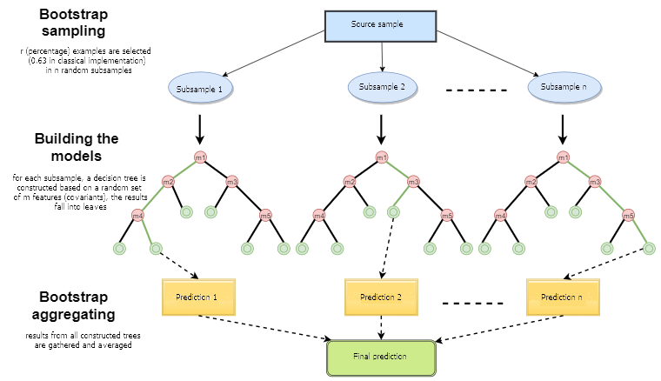
Algoritmo
Random Forest Regression (exemplo):
Notes:
O algoritmo da Random Forest Regression é um aprimoramento das árvores de regressão, que melhora a capacidade de previsão e a estabilidade do modelo gerado ao utilizar a técnica de bagging (agregação de algoritmos do mesmo tipo). Nessa variação, treina-se simultaneamente diversas árvores e cada uma recebe como entrada um subconjunto aleatório das variáveis originais de entrada, e a saı́da é obtida pela média aritmética de todas as árvores.
Apesar de árvores de regressão serem facilmente interpretáveis, o algoritmo de Random Forest Regression não gera apenas uma árvore, e sim várias, dificultando a interpretação do modelo.
Foram agregadas 100 árvores

Slide 14
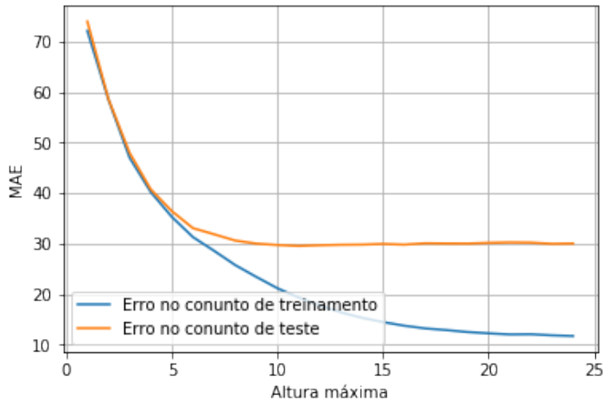
Algoritmo
Identificação da altura ótima da árvore:
Notes:
Ao treinar o modelo de Random Forest Regression, deve-se utilizar a heurı́stica Ockham’s razor indicada em [Russell and Norvig 2010] e escolher o modelo mais simples consistente com os dados coletados. Após testar diversos valores para a altura máxima h da árvore, adota-se o valor ideal de h = 11. Adotou-se também os parâmetros de n estimators = 100 (número de árvores de regressão agregadas) e criterion = mae (critério utilizado internamente para medir a qualidade do split).

Slide 15
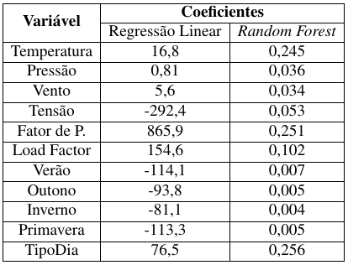
Algoritmo
Importância das variáveis:
Notes:
A Tabela 1 apresenta os principais coeficientes que podem ser extraı́dos dos modelos. A partir do modelo de Regressão Linear encontra-se os parâmetros lineares que minimizam o erro da função preditora. Para a variável ”temperatura”, por exemplo, este resultado pode ser interpretado da seguinte forma: para um aumento de 1 oC na temperatura ambiente, normalmente observa-se um aumento de 16,8 KW no consumo da instituição. Como as variáveis possuem escalas muito diferentes, torna-se difı́cil compara-las para mensurar seu impacto no consumo final.
A partir do modelo de Random Forest Regression encontra-se a importância de cada variável na construção do modelo. Apesar destes coeficientes serem adimensionais, é fácil utilizá-los para comparar o impacto de cada variável no valor final do consumo elétrico. Percebe-se que as variáveis que mais impactam no consumo elétrico são o tipo de dia (não letivo, letivo ou apenas administrativo), o fator de potência e a temperatura ambiente do local.

Slide 16
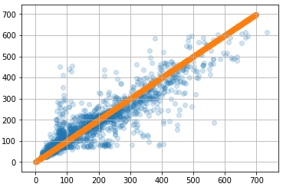
Resultados
MAE: 29,7 KW
RMSE: 53,0 KW
Percentual: 18,9 %
Valores previsto pelo algoritmo vs valores reais:
Notes:
O modelo foi avaliado utilizando duas métricas: primeiro o Erro Absoluto Médio (Mean Absolute Error, MAE), que representa o quanto a saída prevista y chapeu se distancia da saída real y, para cada exemplo do conjunto de dados de teste; e depois o erro percentual, que pode ser interpretado como quão significativo o erro é frente ao valor médio da variável

